Slide 1
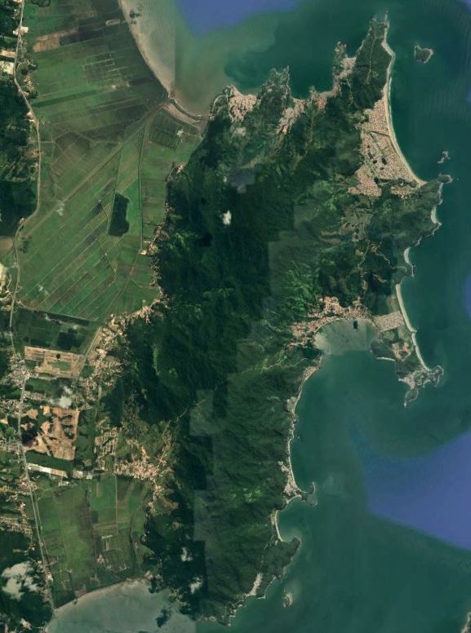
Proposta uso e ocupação do solo
PREFEITURA MUNICIPAL DE
GOVERNADOR CELSO RAMOS
PROCURADORIA DO MUNICÍPIO
E
SECRETARIA MUNICIPAL DE PLANEJAMENTO,
MEIO AMBIENTE E DESENVOLVIMENTO URBANO
Ampliação do perímetro urbano, uso da área de acrescido de marinha e zoneamento de areias de baixo, areias do meio, areias de cima, ganchos do meio, ganchos de fora, inferninho e fazenda da armação.

Slide 2
PREFEITURA MUNICIPAL GCR
Prefeito Eng. Marcos Henrique Silva
Vice Prefeito Aldir Rosa
PROCURADORIA DO MUNICÍPIO
Procuradora Geral Dra. Grasiela Ilza Rosa
Procuradora Adjunta Dra. Márcia Maria Martins Raych
Procurador Adjunto Dr. Ivo João Siqueira Neto
SECRETARIA MUNICIPAL DE PLANEJAMENTO, MEIO AMBIENTE E DESENVOLVIMENTO URBANO
Secretário de Planejamento Dr. Gustavo Henrique Silva
Secretário Adjunto Nain Ziegler
Diretora de Análise e Aprovação de Projetos Arq. Andriely Elias
Diretora de Planejamento Urbano Arq. Fernanda Regina Mafra
Diretora de Cadastro Imobiliário Arq. Mariane M. M. Silva
Arquiteto Urbanista Me. Fábian Grei Machado
Engenheira Ambiental Bruna Costa
Engenheira Civil Marcelli Grape Marques
Técnico em Edificações Maureci Ocker Filho

Slide 3
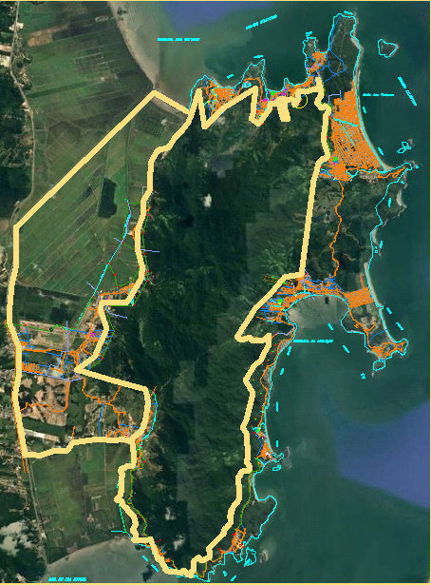
Atualização do perímetro urbano
Aproximação do perímetro urbano atual
(lei nº 120/01)
Atualização dentro do padrão de Coordenadas Sirgas 2000.

Slide 4
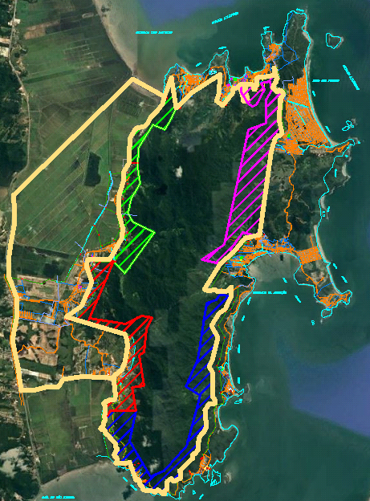
Ampliação perímetro urbano
JORDÃO E DONA LUCINDA
GANCHOS, PALMAS E ARMAÇÃO
COSTEIRA DA ARMAÇÃO E CAIEIRA
AREIAS DE BAIXO
Permanecerão como rurais até que seus proprietários ou o poder público solicitem sua inclusão como áreas urbanas.
Proposta de ampliação em 4 setores

Slide 5
Ajuste da área de acrescido marinha
Plano diretor (lei nº 389/96), proposta de ajuste do artigo 88:
Os acrescidos de terreno de marinha, formados natural ou artificialmente, serão destinados à implantação de atividades de uso público ou privado, incluindo construções, desde que não atinjam as áreas de APP.

Slide 6
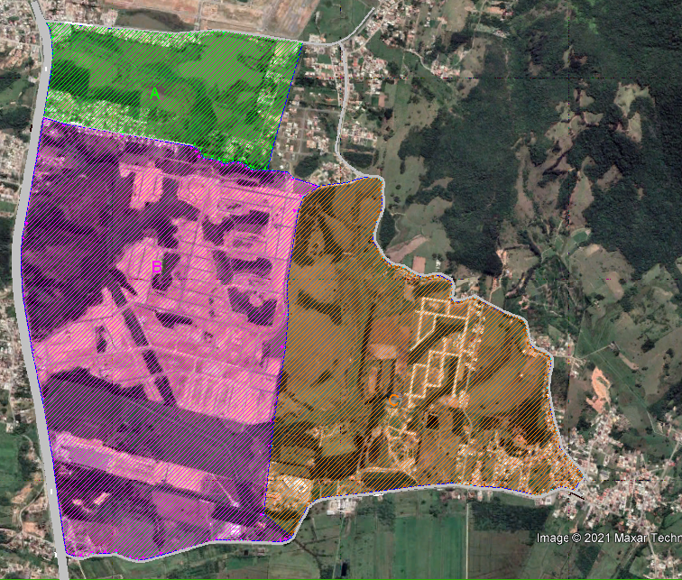
DEMARCAÇÃO DE ÁREAS
SUBSTITUIÇÃO
LEIS nº 719/11, 751/11 E 942/14
ÁREA – A = ARCI-1
ÁREA – B = ARCI-2
ÁREA – C = ARC-1

Slide 7
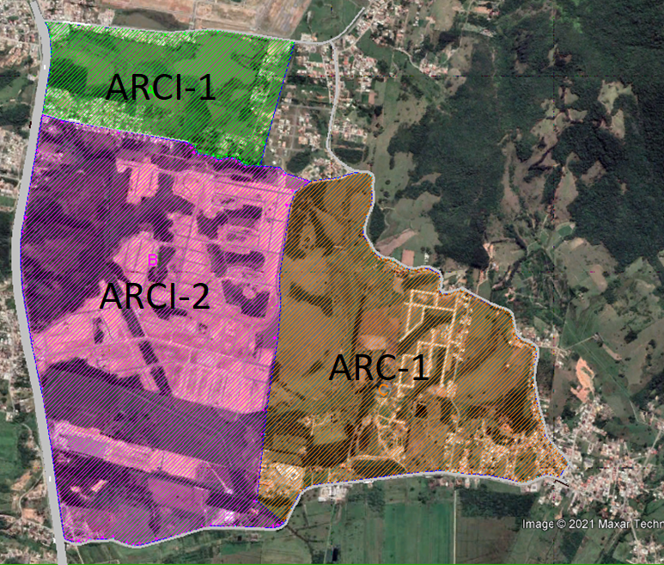
DETERMINAÇÃO DOS USOS
USOS DIVERSOS E PREDOMINANTES
I – Uso Industrial
Próximo da BR-101 e das vias de escoamento.
II – Uso Comercial
Próximo das vias principais, arteriais e articuladoras.
Desenvolvimento econômico / apoio ao turismo - empresas regionais - população local.
III – Uso Residencial
Nas vias locais, próximo das fontes de emprego e renda.

Slide 8
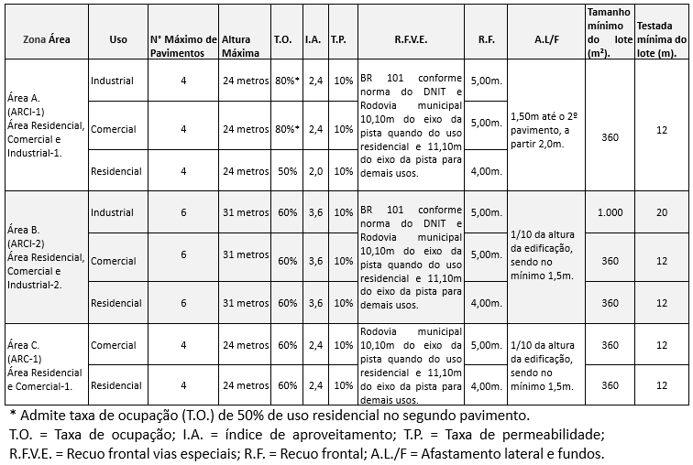
TABELA DEFINIÇÃO CONFIGURAÇÃO DOS ZONEAMENTOS
LIMITAÇÕES
ESPECIAIS
CONFORME
PLANO DIRETOR
(PORTE, PERICULOSIDADE, INCOMODIDADE)

Slide 9
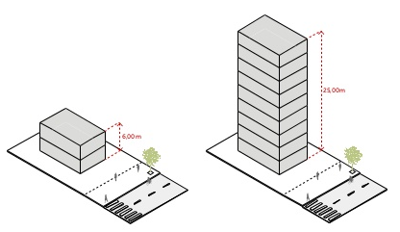
ALTURA das EDIFICAÇÕES (para todos os zoneamentos)
Na contagem da altura da edificação não estão incluídas áreas técnicas
(para-raios, chaminés, exaustores, casas de máquinas, caixas de água e platibandas com até 1,5m de altura).
A contagem da altura da edificação inicia no nível acabado do pavimento térreo e termina na laje de cobertura do último pavimento.
O pavimento subsolo não poderá
ultrapassar 1,5m acima do nível da rua.

Slide 10
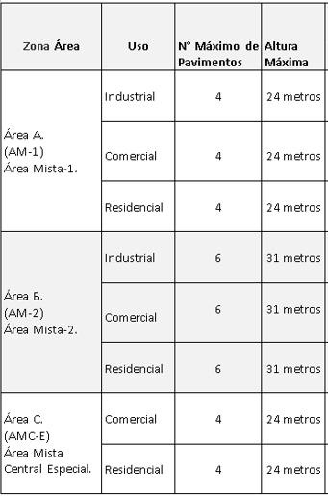
ALTURA das EDIFICAÇÕES

Slide 11
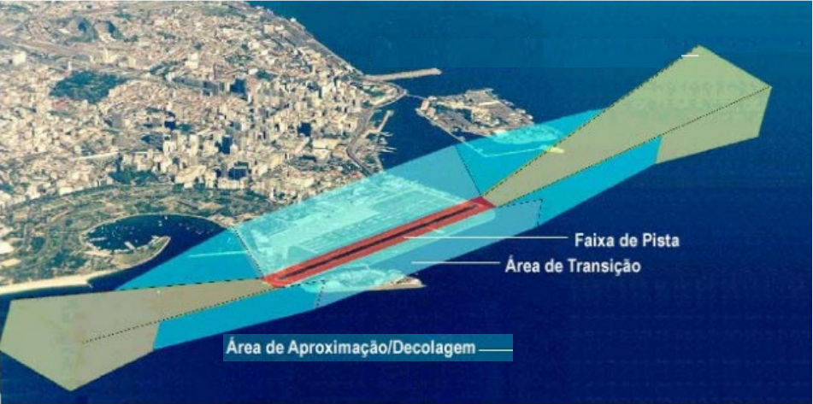
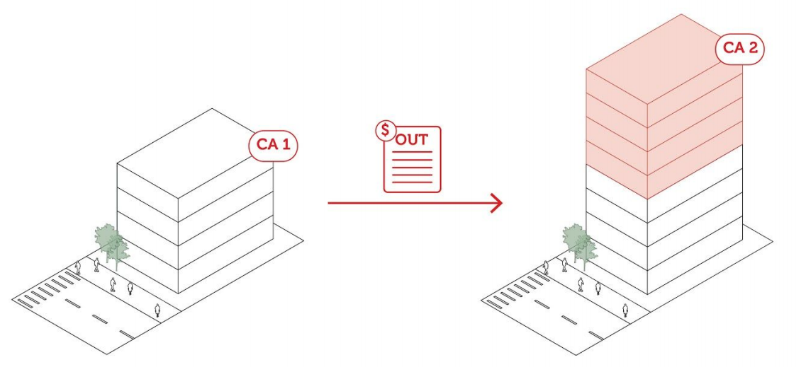
ALTURA Das edificações e dos LOTES
(para todos os zoneamentos)
Aterros não poderão ultrapassar 60 cm da altura natural dos terrenos.
A altura da edificação, e o número de pavimentos podem ser alterados por influência da área do aeródromo e ou pela lei de outorga onerosa.

Slide 12
Taxa de ocupação (t.o.)
T.O. = Projeção da área construída dividida pela área do terreno (T.O. = P.A.C ÷ A.T.)
ARCI-1: Industrial e Comercial 80% e Residencial 50% (similar ao zoneamento de hoje)
ARCI-2: Industrial, Comercial e Residencial 60%
ARC-1: Comercial e Residencial 60%

Slide 13
Relação sacada e Taxa de ocupação (t.o.)
(para todos os zoneamentos)
Para sacadas e varandas a taxa de ocupação pode ser ampliada em até 5% (não entram na conta do índice).

Slide 14
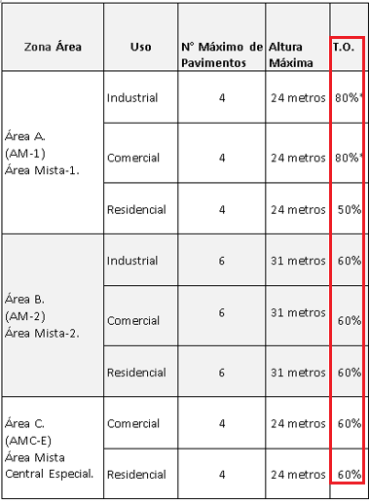
Taxa de ocupação (t.o.)

Slide 15
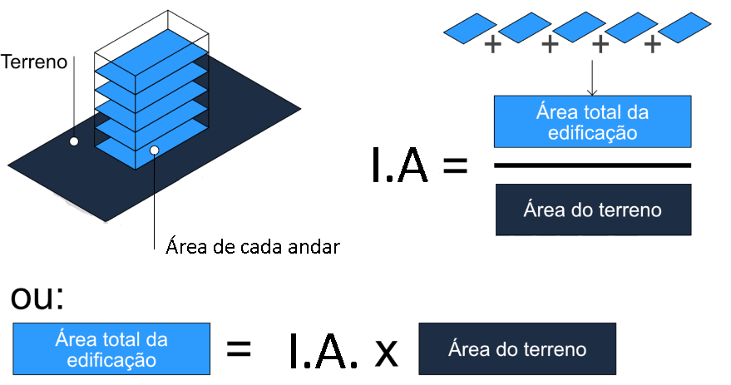
índice aproveitamento (i.A.)
Indice de aproveitamento equivale a área construída total da edificação dividida pela área do terreno.
Este índice apresenta quantas vezes a área construída equivale a área do terreno.

Slide 16
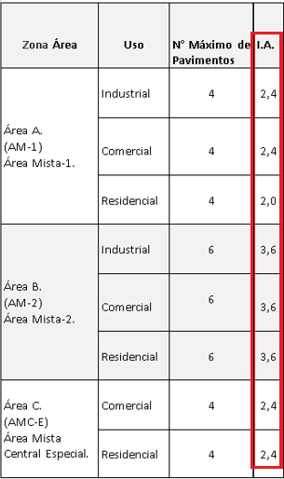
índice aproveitamento (i.A.)

Slide 17
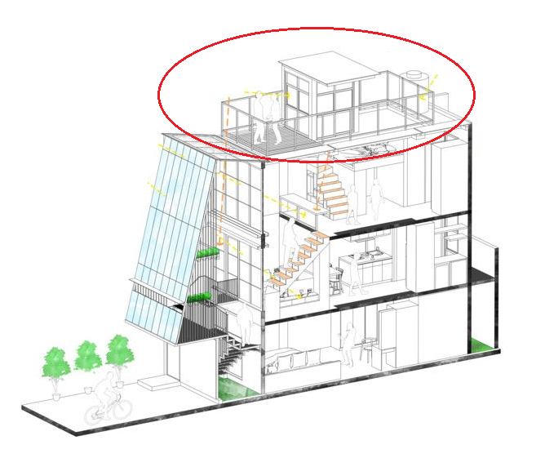
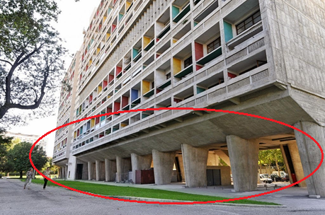
índice aproveitamento (i.A.)
Os pavimentos pilotis e ático são previstos para todos os zoneamentos.
Não contam para o índice, desde que:
A) Pavimento pilotis, localizado no térreo, seja fechado em no máximo 30% de sua área.
B) Pavimento ático, não ultrapasse 1/3 da superfície do último pavimento da edificação.
Pavimento Pilotis:
Pavimento Ático:

Slide 18
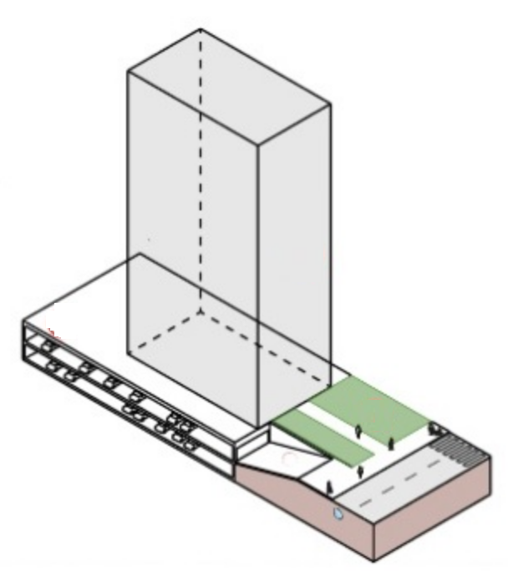
Taxa de permeabilidade(t.p.)
Proposição de 10% do terreno.
As Áreas permeáveis exigidas nesta lei não substituem as que forem previstas noutras leis.
.

Slide 19
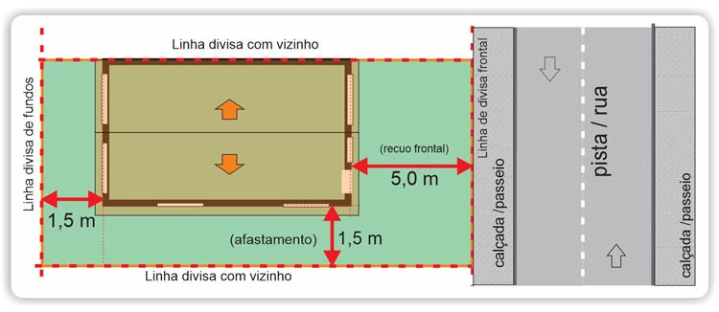
Recuo frontal
Para todos os zoneamentos:
O recuo mínimo para os Usos Industrial e Comercial é de 5,00m da testada do lote.
O recuo mínimo para o Uso Residencial é de 4,00m da testada do lote.
Dentro do recuo frontal, balcões e sacadas são permitidos somente em balanço (máximo de 1,20m).

Slide 20
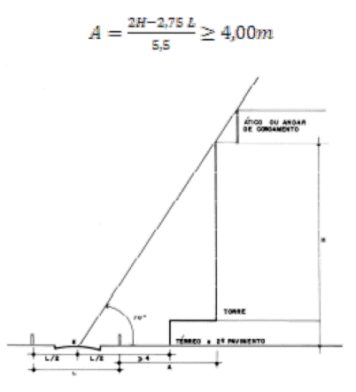
Maior recuo frontal (para todos os zoneamentos)
Para garantir adequada insolação e ventilação dos logradouros, a altura das edificações poderá determinar a exigência de maior afastamento frontal, não podendo as edificações em nenhum caso ultrapassar a linha de projeção de um ângulo de setenta graus medido a partir do eixo da via até o ponto mais elevado da edificação, desconsideradas antenas e chaminés.

Slide 21
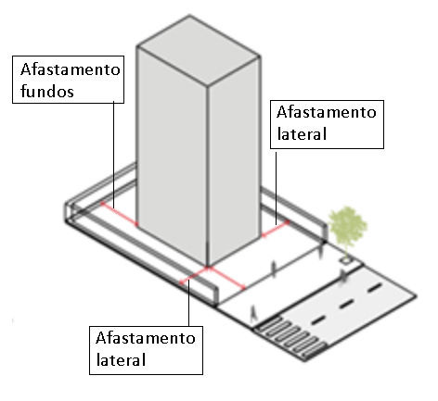
Afastamento laterais e fundos
Para todos os zoneamentos :
Os afastamentos laterais e de fundos até o segundo pavimento são dispensados, desde que não existam aberturas.
ARCI-1:
A partir do 3º pavimento (com este incluso), o afastamento é de no mínimo 2,0m da divisa.
ARCI-2 e na ARC-1:
A partir do 3º pavimento (com este incluso), o afastamento segue a fórmula h/10, sendo no mínimo de 1,5m das divisas.

Slide 22
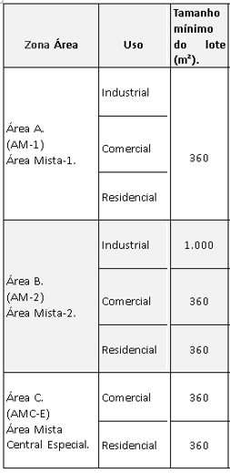
Tamanho dos lotes

Slide 23
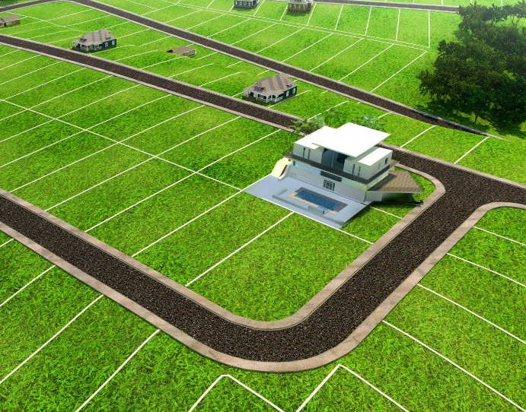
Tamanho dos lotes
(para todos os zoneamentos)
Para todos os Zoneamentos:
Lotes de esquina 25% maiores do que os lotes mínimos previstos pelo zoneamento.
Exceção para os lotes Industriais da zona ARCI-2 (1.000m²)

Slide 24
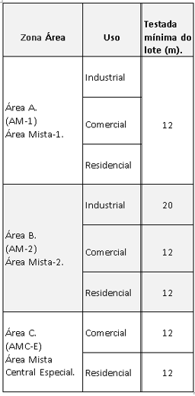
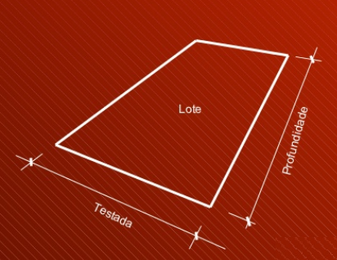
Testada dos lotes
(para todos os zoneamentos)
Testada de 12m.
Exceção para os lotes industriais da ARCI-2 (20m.)

Slide 25
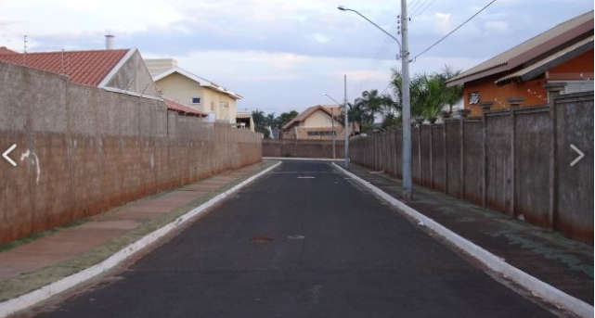
Altura dos muros (para todos os zoneamentos)
Muros dos usos Residenciais e comerciais:
A altura dos muros, em alvenaria ou material fechado, localizados junto às divisas com as vias públicas, não poderá ultrapassar os 1,20m de altura.
A altura dos muros, em alvenaria ou material fechado, localizados nas laterais e fundos não poderá ultrapassar os 1,80m de altura.
A partir de sua altura máxima, os muros poderão receber fechamentos transluzentes (grade, vidro, tela ou equivalentes).
Elementos cortantes e perfurantes não
poderão projetar-se sobre espaços públicos.
Somados muros e fechamentos
transluzentes, esses não poderão
ultrapassar a altura máxima de 2,50m.

Slide 26
Do tratamento de esgotos (para todos os zoneamentos)
Caso as Estações e tratamento de esgotos públicas (ETE) não atendam a demanda das novas edificações, estas individualmente deverão apresentar sistema privado de tratamento de esgotos.
Caso a rede pública de tratamento de esgotos que atende o imóvel seja ampliada, e considere o adensamento populacional previsto para o local, os interessados estarão então dispensados de construir a ETE privada, sempre mediante parecer ambiental.

Slide 27
Dos espaços e edificações públicas (para todos os zoneamentos)
Espaços públicos e edificações públicas ficam
dispensados de atender o previsto nesta lei.
As Áreas Comunitárias e Institucionais localizadas nestas zonas poderão, através de concessão, ser cedidas à ocupação residencial de famílias vulneráveis, desde que por tempo determinado.

Slide 28
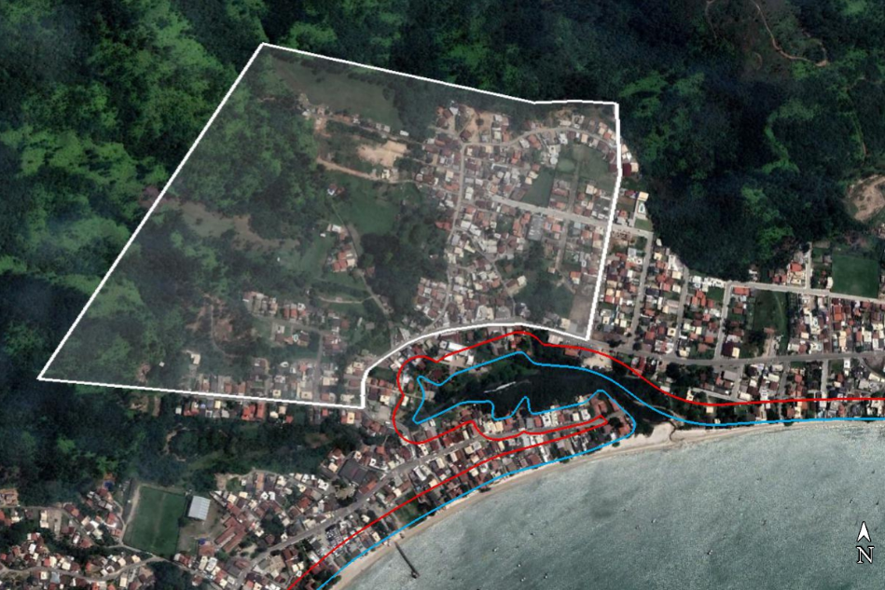
DEMARCAÇÃO DE ÁREAS
SUBSTITUIÇÃO
LEI nº 751/11
ÁREA –D
ÁREA DE REESTRUTURAÇÃO URBANA DA ARMAÇÃO
ZONEAMENTO (ARUA).

Slide 29
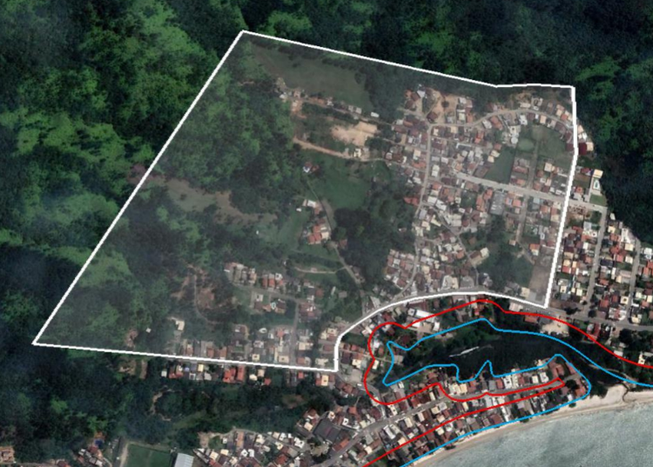
DETERMINAÇÃO DOS USOS
USOS DIVERSOS E PREDOMINANTES
ARUA – ÁREA DE REESTRUTURAÇÃO
URBANA DA ARMAÇÃO
Situação
Bairro com poucas áreas disponíveis para novas construções
(grande crescimento da população local e valor alto do solo)
I – Uso Comercial e Misto
Objetiva desenvolvimento econômico do local (apoio ao turismo e a população local)
II – Uso Residencial
Ampliar a oferta de moradias na região.

Slide 30
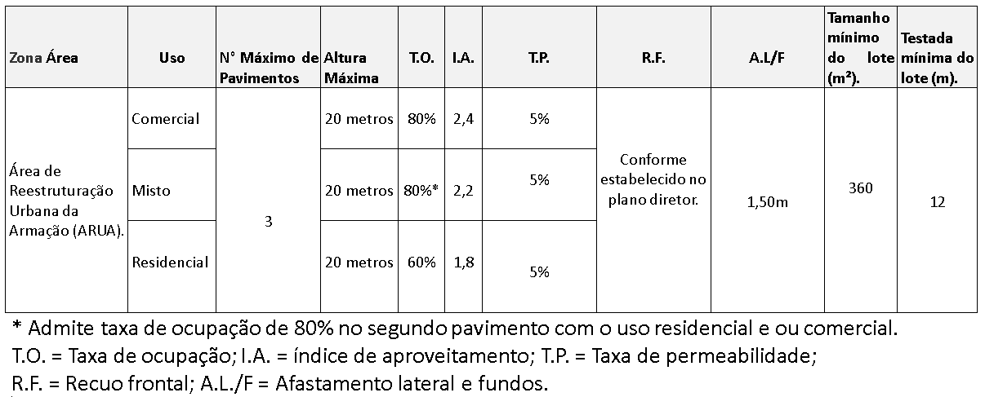
TABELA DEFINIÇÃO CONFIGURAÇÃO Do zoneamento arua
LIMITAÇÕES ESPECIAIS CONFORME PLANO DIRETOR
(PORTE, PERICULOSIDADE, INCOMODIDADE)

Slide 31
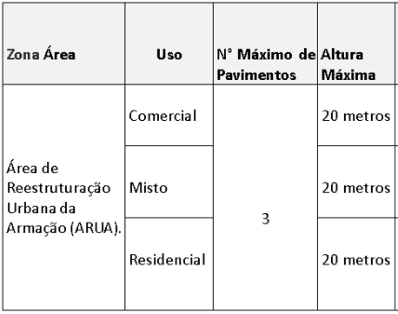
ALTURA das EDIFICAÇÕES
Zoneamento arua

Slide 32
Taxa de ocupação (t.o.)
T.O. = Projeção da área construída dividida pela área do terreno (T.O. = P.A.C ÷ A.T.)
ARUA – ÁREA DE REESTRUTURAÇÃO URBANA DA ARMAÇÃO
Similar ao zoneamento da AMC adjacente.
Uso Comercial e Misto 80%
Uso Residencial 60%

Slide 33
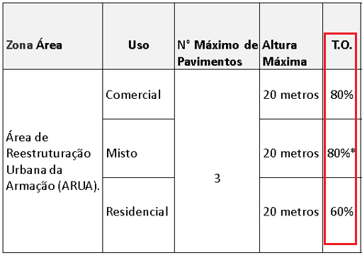
Taxa de ocupação (t.o.) arua

Slide 34
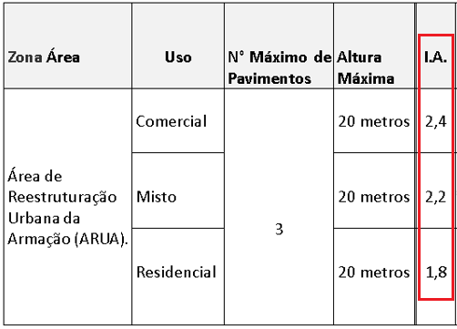
índice aproveitamento (i.A.) arua
Indice de aproveitamento equivale a área construída total da edificação dividida pela área do terreno.
Este índice apresenta quantas vezes a área construída equivale a área do terreno.

Slide 35
índice aproveitamento (i.A.) na zona arua
Os pavimentos pilotis e ático são previstos para todos os zoneamentos.
Não contam para o índice, desde que:
A) Pavimento pilotis, localizado no térreo, seja fechado em no máximo 30% de sua área.
B) Pavimento ático, não ultrapasse 1/3 da superfície do último pavimento da edificação.
Pavimento Pilotis:
Pavimento Ático:

Slide 36
índice aproveitamento (i.A.)
ao longo da rua gerino Belmiro dos santos
e da rua maria Luiza dos santos
Altera somente alguns aspectos da AMC ao longo das Ruas Gerino Belmiro dos Santos e Maria Luiza dos Santos.
Não contam para o índice, desde que:
A) Pavimento pilotis, localizado no térreo, seja fechado em no máximo 50% de sua área.
B) Pavimento ático, não ultrapasse 1/2 da superfície do último pavimento da edificação.

Slide 37
Taxa de permeabilidade(t.p.)
Para zona arua
Proposição de 5% do terreno.
As Áreas permeáveis exigidas nesta lei não substituem as que forem previstas noutras leis.
.

Slide 38
Recuo frontal
Para o zoneamento ARUA:
O recuo mínimo está no plano diretor.
Dentro do recuo frontal, balcões e sacadas são permitidos somente em balanço (máximo de 1,20m). (Desde que o afastamento frontal seja maior o igual do que 4,0m).

Slide 39
Afastamento laterais e fundos
Para a zona ARUA :
Os afastamentos laterais e de fundos até o segundo pavimento são dispensados, desde que não existam aberturas.
A partir do 3º pavimento (com este incluso), o afastamento é de no mínimo 1,5m da divisa.

Slide 40
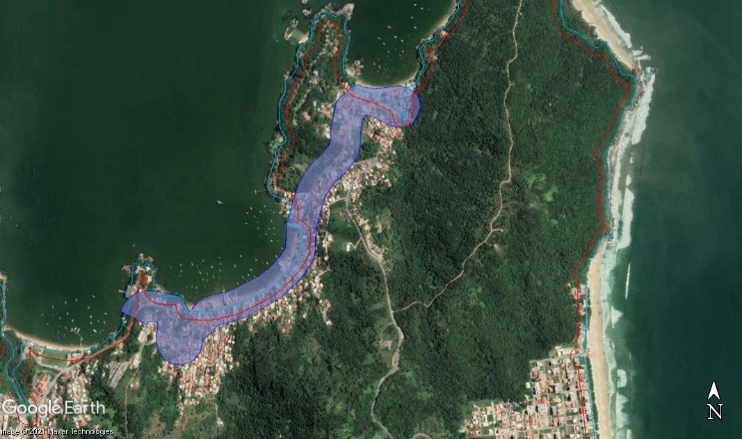
DEMARCAÇÃO DE ÁREAS
SUBSTITUIÇÃO
LEI nº 751/11
ÁREA –F
ÁREA MISTA CENTRAL DE GANCHOS
ZONEAMENTO (AMCG).

Slide 41
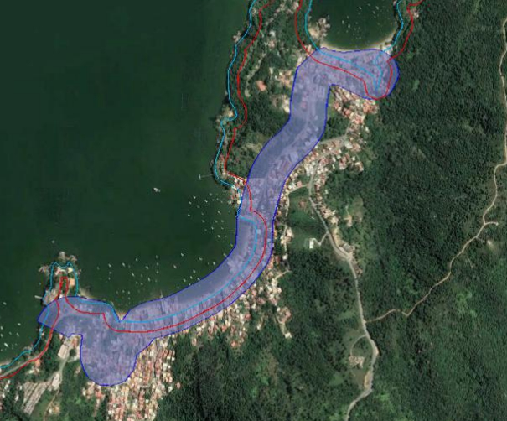
DETERMINAÇÃO DOS USOS
AMCG – ÁREA MISTA CENTRAL DE GANCHOS
USOS DIVERSOS E PREDOMINANTES
Situação
Bairro com poucas áreas disponíveis para novas construções (USO MISTO)
A Área Mista Central de Ganchos tem como objetivo principal a manutenção do potencial construtivo comercial e residencial.
Tendo em vista a escassez de imóveis nesses bairros, se faz necessário um adensamento construtivo.

Slide 42
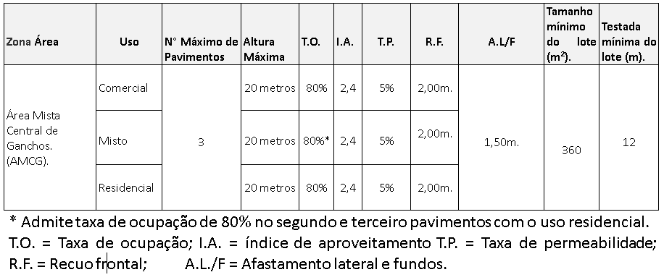
TABELA DEFINIÇÃO CONFIGURAÇÃO DOS ZONEAMENTOS
LIMITAÇÕES
ESPECIAIS
CONFORME
PLANO DIRETOR
(PORTE, PERICULOSIDADE, INCOMODIDADE)
AMCG – ÁREA MISTA CENTRAL DE GANCHOS

Slide 43
Taxa de ocupação (t.o.)
T.O. = Projeção da área construída dividida pela área do terreno (T.O. = P.A.C ÷ A.T.)
AMCG – ÁREA MISTA CENTRAL DE GANCHOS
Similar ao zoneamento da AMC existente.
Uso Comercial, Misto e Residencial 80%

Slide 44
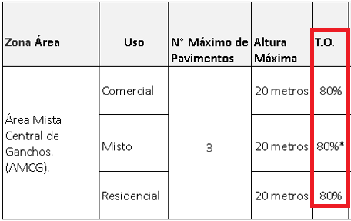
Taxa de ocupação (t.o.) amcg

Slide 45
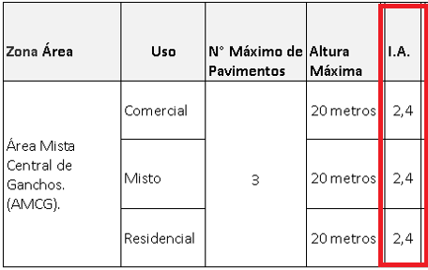
índice aproveitamento (i.A.) amcg
Indice de aproveitamento equivale a área construída total da edificação dividida pela área do terreno.
Este índice apresenta quantas vezes a área construída equivale a área do terreno.

Slide 46
índice aproveitamento (i.A.) na zona amcg
Os pavimentos pilotis e ático são previstos para todos os zoneamentos.
Não contam para o índice, desde que:
A) Pavimento pilotis, localizado no térreo, seja fechado em no máximo 50% de sua área.
B) Pavimento ático, não ultrapasse 1/2 da superfície do último pavimento da edificação.
Pavimento Pilotis:
Pavimento Ático:

Slide 47
Taxa de permeabilidade(t.p.)
Para zona amcg
Proposição de 5% do terreno.
As Áreas permeáveis exigidas nesta lei não substituem as que forem previstas noutras leis.
.

Slide 48
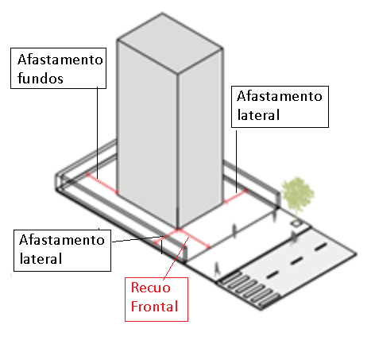
Recuo frontal e Afastamento laterais e fundos
Para a zona AMCG :
Os afastamentos laterais e de fundos até o segundo pavimento são dispensados, desde que não existam aberturas.
Afastamentos laterais e fundos a partir do 3º pavimento (com este incluso), o afastamento é de no mínimo 1,5m da divisa.
O recuo frontal mínimo de 2,0m e conforme plano diretor.
Dentro do recuo frontal, sacadas são permitidas somente em balanço (máximo de 1,20m). (Desde que o afastamento frontal seja maior o igual do que 4,0m).

Slide 49
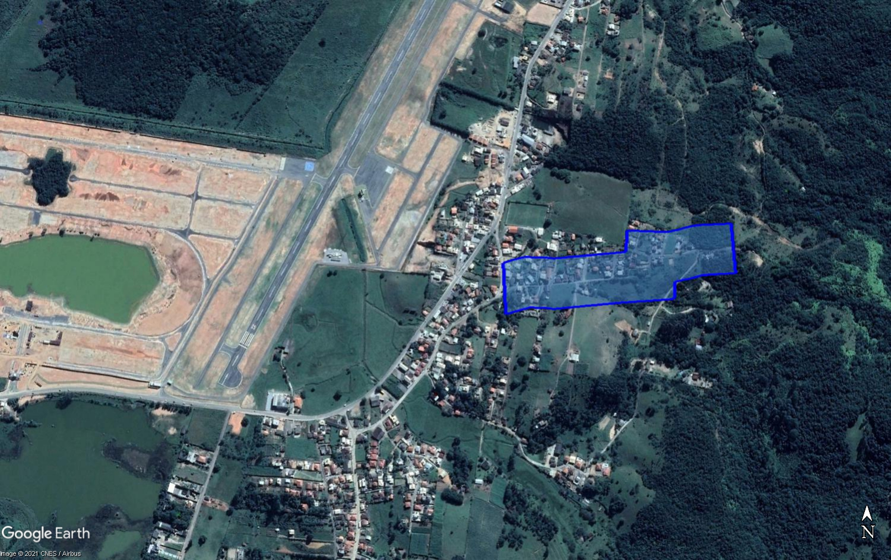
DEMARCAÇÃO DE ÁREA
SUBSTITUIÇÃO
LEI nº 891/13
ÁREA –G
ÁREA MISTA CENTRAL
ZONEAMENTO (AMC).

Slide 50
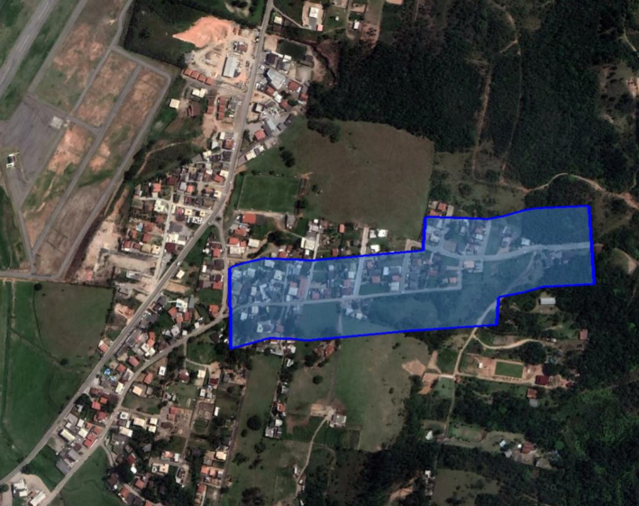
DETERMINAÇÃO DO ZONEAMENTO
AO LONGO DA RUA THOMAS MANOEL DE SOUZA (AREIAS DO MEIO)
SUBSTITUIÇÃO
LEI nº 891/13
ÁREA MISTA CENTRAL
ZONEAMENTO (AMC).
MESMAS DETERMINAÇÕES PREVISTAS PELO PLANO DIRETOR

Slide 51
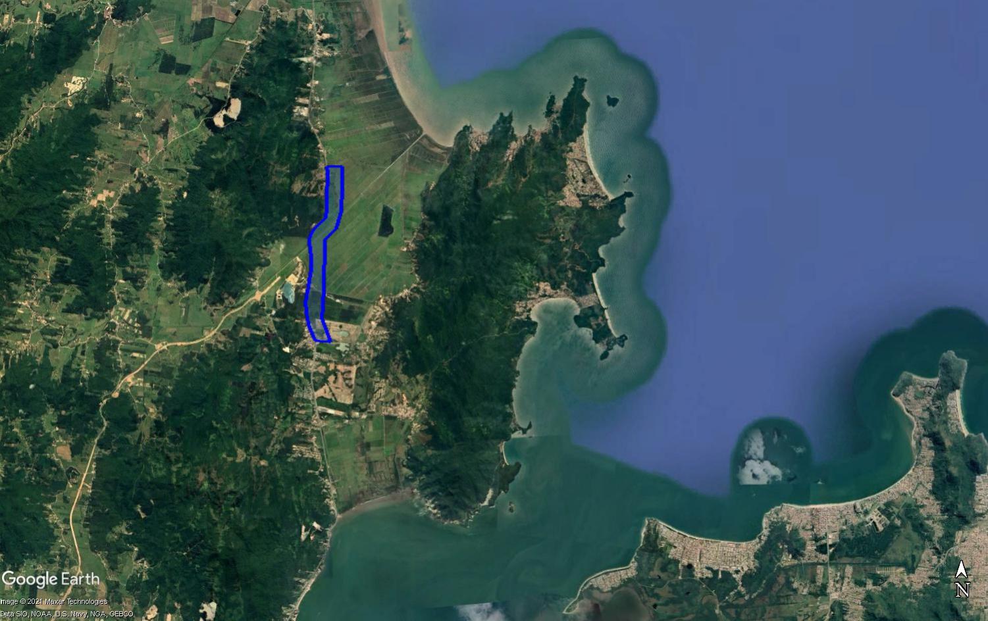
DEMARCAÇÃO DE ÁREA
SUBSTITUIÇÃO
LEI nº 843/13
ÁREA –F
ÁREA INDUSTRIAL
ZONEAMENTO (AI).

Slide 52
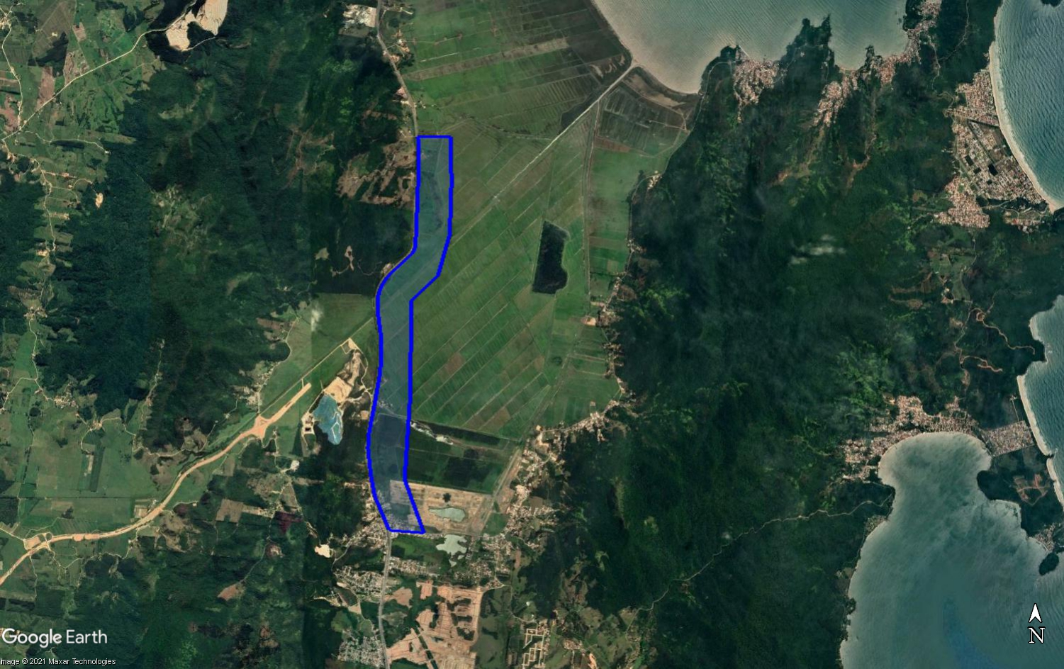
DETERMINAÇÃO DO ZONEAMENTO
SUBSTITUIÇÃO
LEI nº 843/13
ÁREA INDUSTRIAL
ZONEAMENTO (AI).
MESMAS DETERMINAÇÕES PREVISTAS PELO PLANO DIRETOR

Slide 53
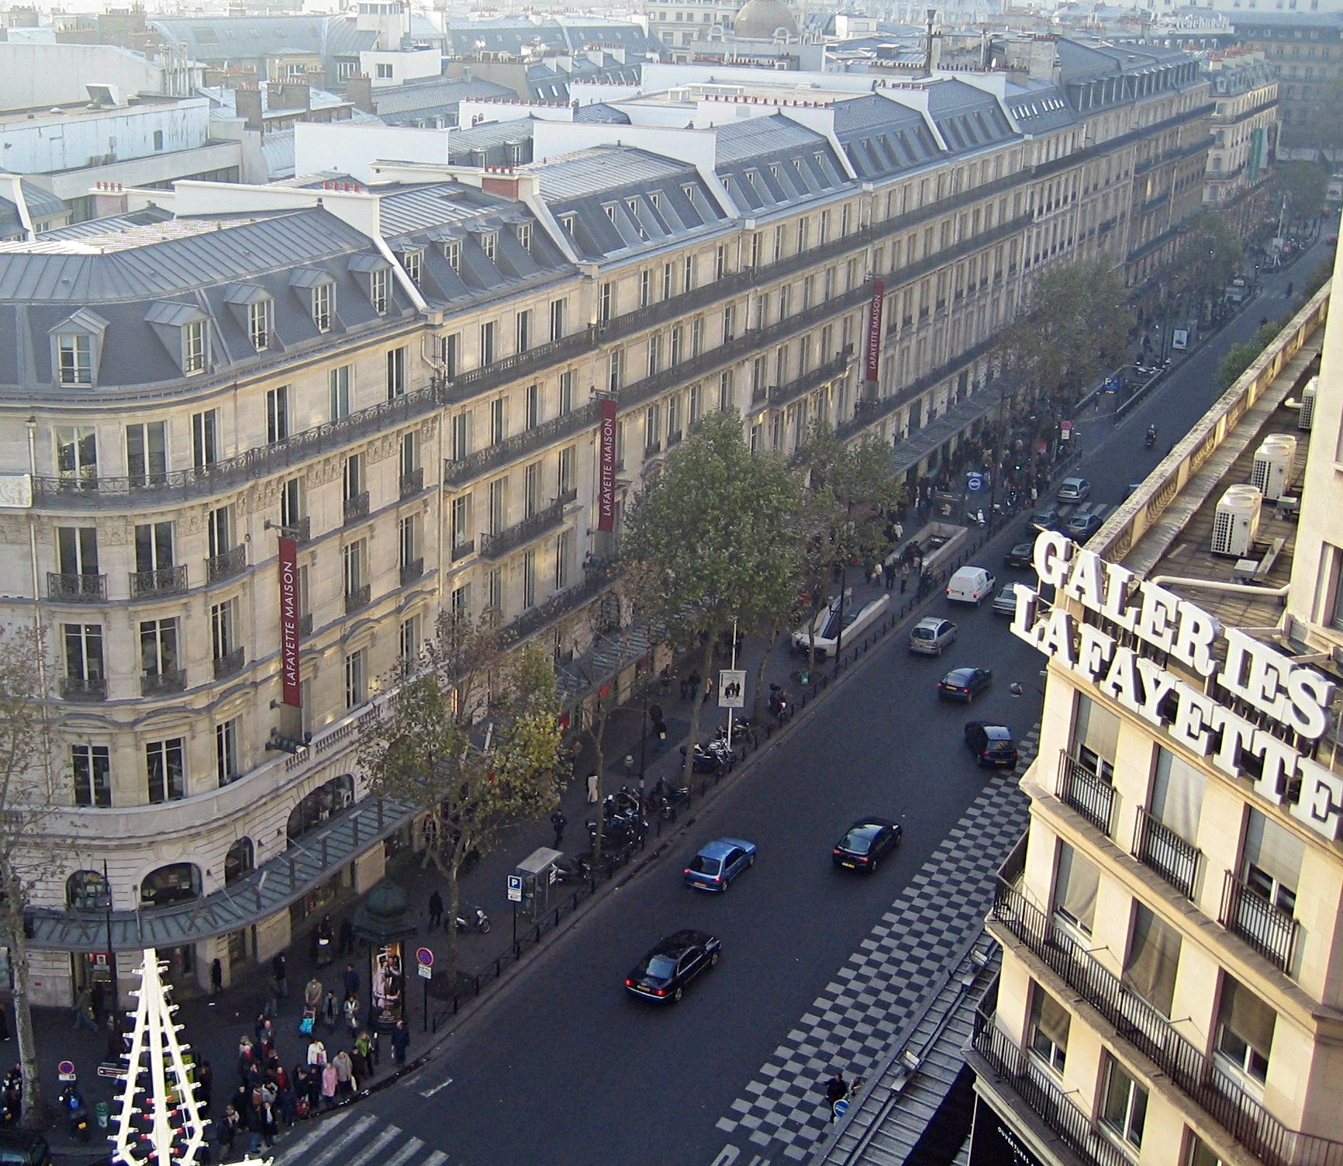
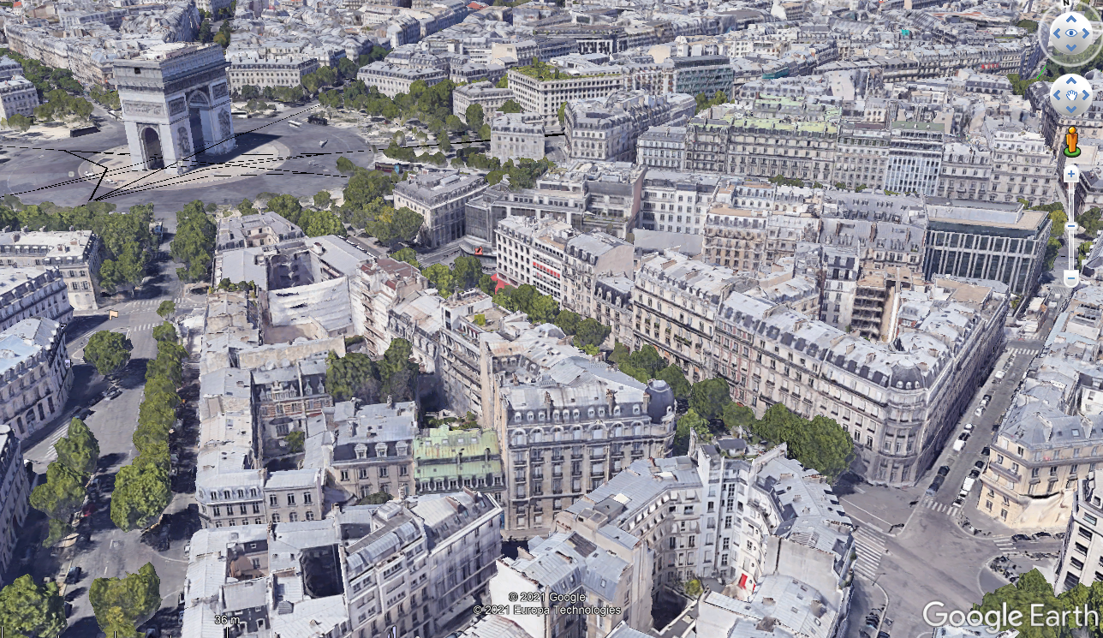
ESTUDO DE CASOS
PLANO PARIS
BARÃO HAUSSMANN
7 PAVIMENTOS

Slide 54
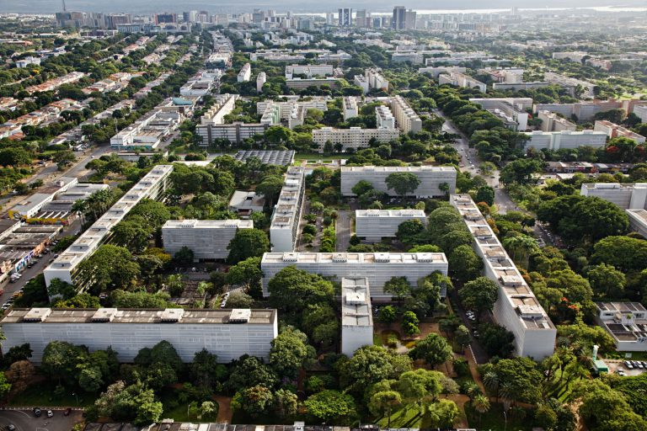
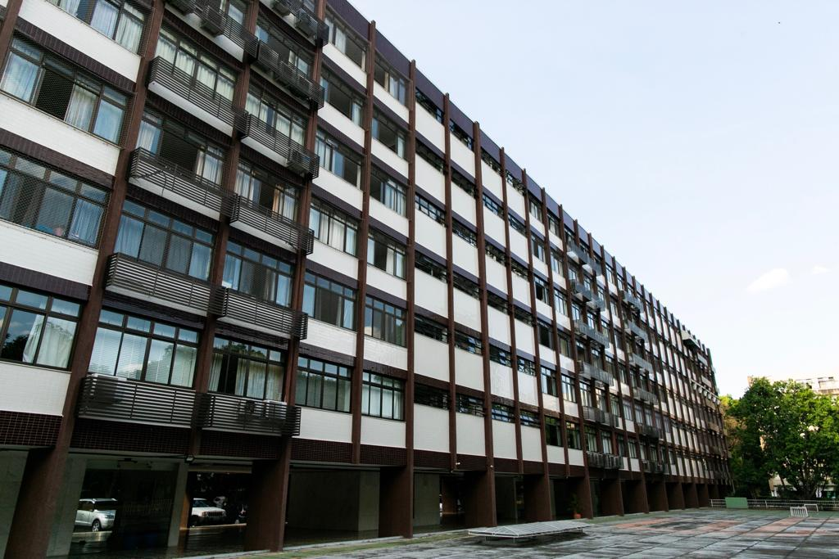
ESTUDO DE CASOS
PLANO PILOTO BRASÍLIA
URB. LÚCIO COSTA
7 PAVIMENTOS

Slide 55
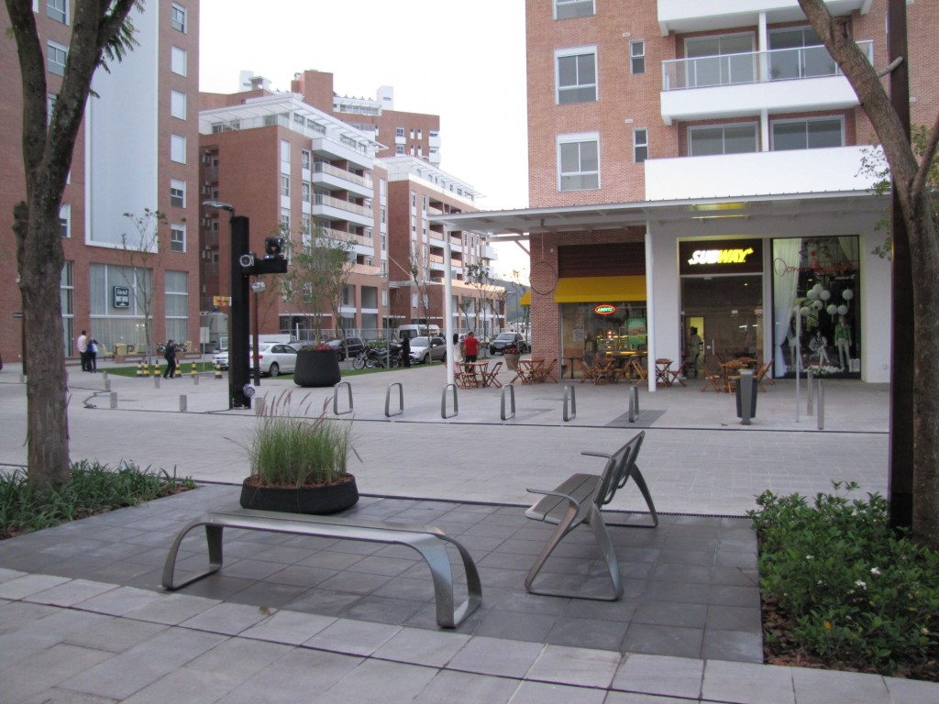
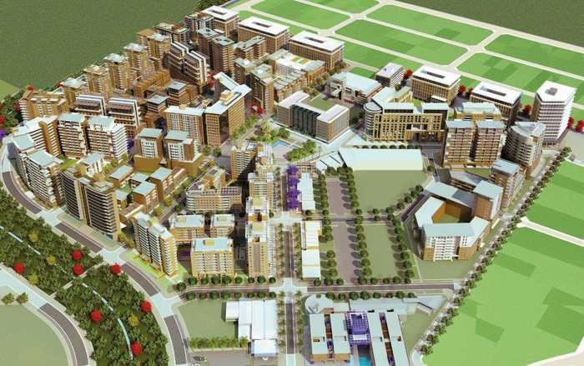
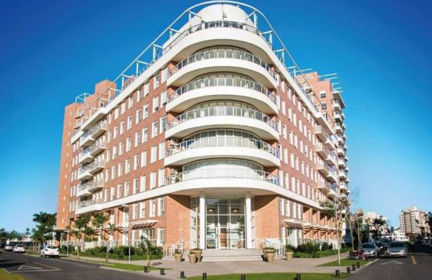
ESTUDO DE CASOS
PALHOÇA (NOVO URBANISMO)
PEDRA BRANCA
7 PAVIMENTOS

Slide 56
Proposta uso e ocupação do solo
PREFEITURA MUNICIPAL GCR
Prefeito Eng. Marcos Henrique Silva
Vice Prefeito Aldir Rosa
PROCURADORIA DO MUNICÍPIO
Procuradora Geral Dra. Grasiela Ilza Rosa
Procuradora Adjunta Dra. Márcia Maria Martins Raych
Procurador Adjunto Dr. Ivo João Siqueira Neto
SECRETARIA MUNICIPAL DE PLANEJAMENTO, MEIO AMBIENTE E DESENVOLVIMENTO URBANO
Secretário de Planejamento Dr. Gustavo Henrique Silva
Secretário Adjunto Nain Ziegler
Diretora de Análise e Aprovação de Projetos Arq. Andriely Elias
Diretora de Planejamento Urbano Arq. Fernanda Regina Mafra
Diretora de Cadastro Imobiliário Arq. Mariane M. M. Silva
Arquiteto Urbanista Me. Fábian Grei Machado
Engenheira Ambiental Bruna Costa
Engenheira Civil Marcelli Grape Marques
Técnico em Edificações Maureci Ocker Filho

